Slide 1

Descripciones Que Te Dan Hambre
Consejos Y Secretos Para Crear Un
Menú Hipnótico

Slide 2
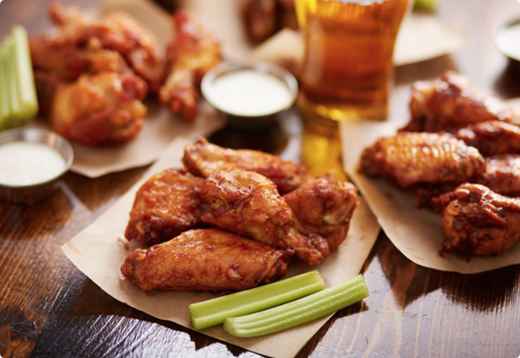
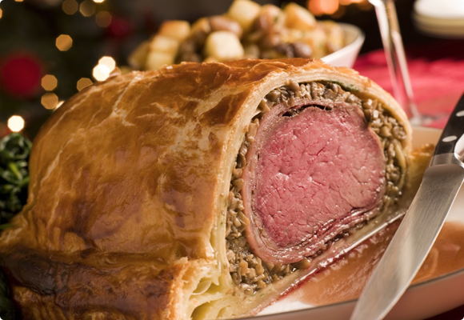
Resaltando la apariencia, el sabor, la textura o el método de cocción:
Pollo: asado (pollo asado), crujiente (alas de pollo
crujientes), a la parrilla, ahumado (pollo, pechuga), tierno, suculento, muslos de pollo deshuesados, sin piel
Carne de res: orgánica, alimentada con pasto, carne molida picante, condimentada, magra, añeja, picante, guisada, Angus, otro, encurtida, en conserva, tierna, prime (solomillo de ternera prime)
Cómo utilizar consejos de redacción de menús persuasivos

Slide 3
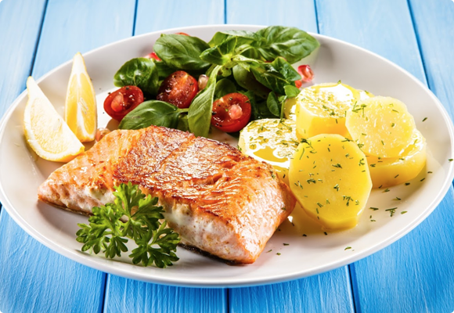
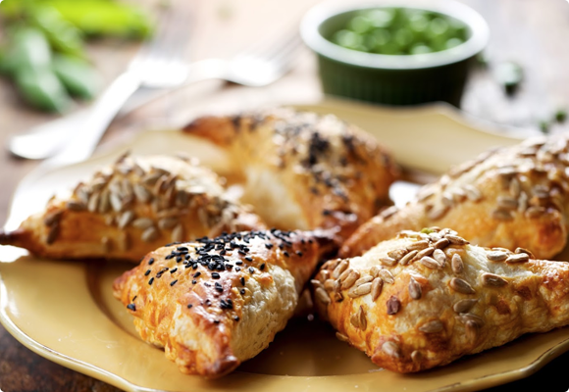
Resaltando la apariencia, el sabor, la textura o el método de cocción:
PESCADO: deshuesado, ahumado (salmón), salado (sardinas), crujiente, dorado, de agua dulce, de agua salada, horneado, frito
Bocadillos: picante (bocadillos), tostado (bollos), caliente (tortilla de harina), suave (pretzels, tortilla de harina), horneado (palitos de mozzarella)
Cómo utilizar consejos de redacción de menús persuasivos

Slide 4
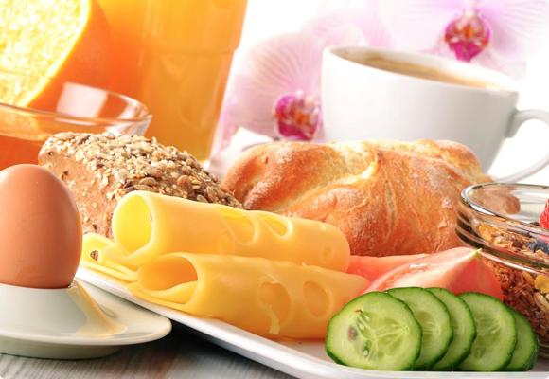
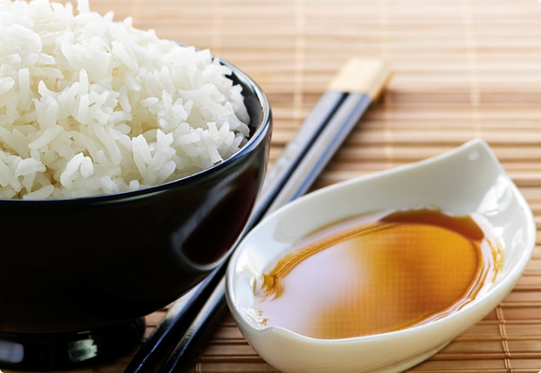
Resaltando la apariencia, el sabor, la textura o el método de cocción:
Quesos: mozzarella fresca, derretida, melosa, esponjosa, aireada, cremosa, aterciopelada, desmenuzada, ahumada, con nueces, Roquefort, Camembert, Cotija, Chèvre, Feta, Mozzarella, Emmental, Cheddar, Gouda, Taleggio, Parmigiano-Reggiano, Manchego, Monterey Jack,
Gorgonzola, Pecorino Toscano, Taleggio, Fontina d'Aosta, Parmigiano-Reggiano, Mozzarella di Bufala, Provolone, Asiago, Robiola Piemonte
Salsas: casero, dulce, caliente, picante, ranchero, lacteo, cremoso, blanco, balsámico, adobo pegajoso (salsa)
Cómo utilizar consejos de redacción de menús persuasivos

Slide 5
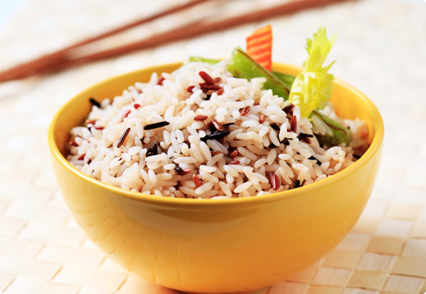
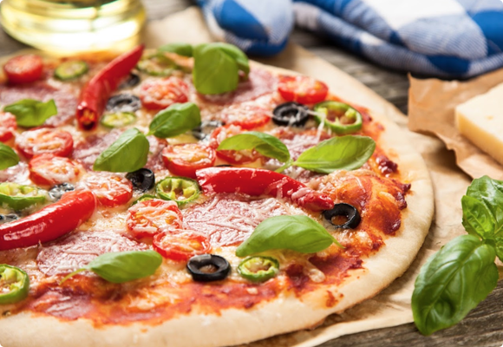
Resaltando la apariencia, el sabor, la textura o el método de cocción:
Arroz: picante, basmati, al vapor, frito, natural, marrón, pegajoso, esponjoso, inflado, japonés, dorado, chino, indio, oriental, blando, granulado, corto, medio, arroz de grano largo
Pizza: rústica, tradicional, corteza horneada, casera (masa madre), mozzarella derretida, horneada, italiana, mediterránea, vegetariana
Cómo utilizar consejos de redacción de menús persuasivos

Slide 6
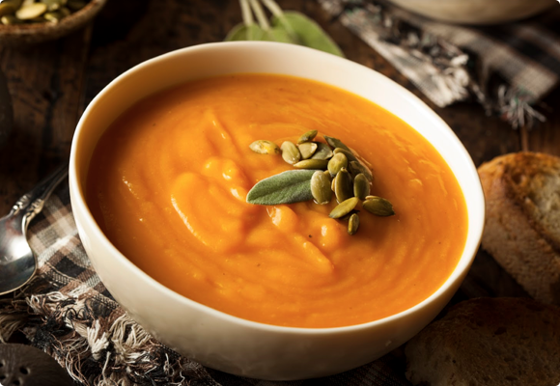
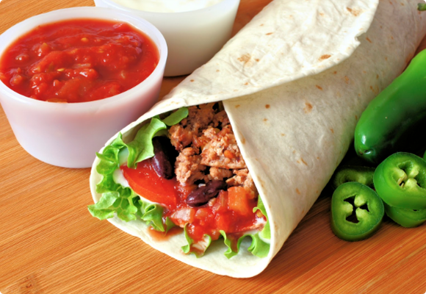
Resaltando la apariencia, el sabor, la textura o el método de cocción:
Sopa: casera, tradicional, cremosa, de cocción lenta (sopa de pollo), crock-pot (sopa de pollo), sopa de calabaza, de verduras, sana, dorada, amarilla, de calabaza, gourmet, sabrosa, deliciosa, orgánica, puré, calabaza, preparada, vegana, sopa de verduras.
Dips: cremoso (salsa de aguacate), agrio (salsa de crema), dip de 3 capas (o reemplace con el número deseado)
Cómo utilizar consejos de redacción de menús persuasivos

Slide 7
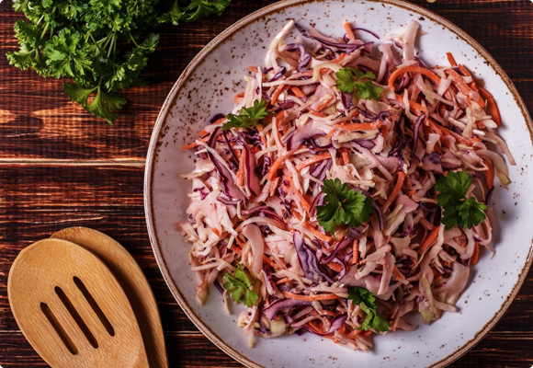
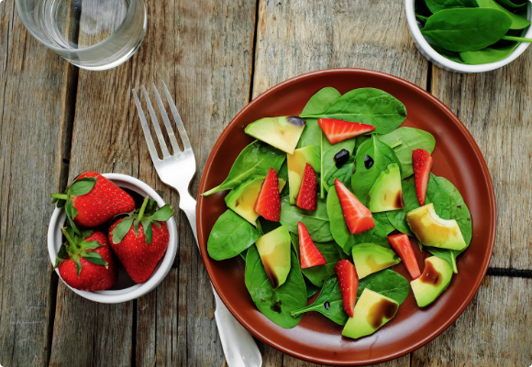
Resaltando la apariencia, el sabor, la textura o el método de cocción:
Verduras: crujiente (chalotas crujientes), crocante (lechuga), caramelizado, picante (hummus picante), mantecoso (jack mantecoso), fresco (ensalada), asado (maíz, papas), frescos (tomates), papas dulces, baby (zanahorias), fermentado (col), rallado (jengibre), aromático (hierbas), puré (patatas)
Frutas: jugosa, suave, sabrosa, fresca, en puré (fruta como el puré de manzana), confitada, glaseada, sin hueso, de temporada, sin semillas, orgánica, tropical, exótica, cultivada en la región, fresca de jardín, con infusión de vitaminas (licuado con infusión de vitaminas con alimentos tropicales), rica en vitaminas.
Cómo utilizar consejos de redacción de menús persuasivos

Slide 8
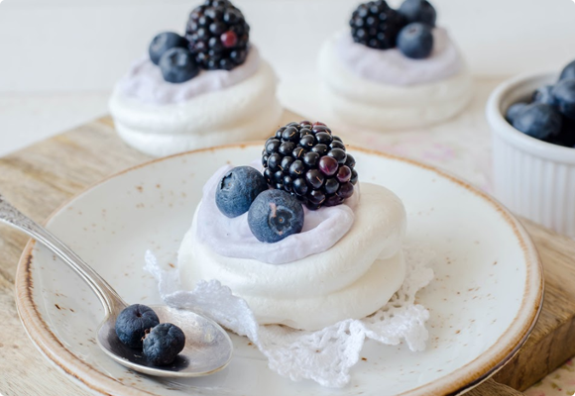
Resaltando la apariencia, el sabor, la textura o el método de cocción:
Postre: crujiente, dulce, salado, hojaldrado (pastel de manzana hojaldrado), desmenuzado (queso desmenuzado, pastel desmenuzado), glaseado, especiado (tarta de canela especiada), apelmazado (magdalenas de arándanos apelmazadas), con nueces, suave, con menta, satinado, desnudo (pastel), agridulce (chispas de chocolate), chocolatado. (glaseado), caramelo salado (brownies)
Cómo utilizar consejos de redacción de menús persuasivos

Slide 9
Resaltando la apariencia, el sabor, la textura o el método de cocción:
Adjetivos relacionados con el origen de los ingredientes:
Auténtico + Griego, peruano, americano, del medio oeste, del suroeste, italiano, siciliano, español, francés, rumano, chino, vietnamita, indio, tailandés, mexicano, inglés, alemán, holandés, singapurense, irlandés, etc.
Adjetivos relacionados con la apariencia de los alimentos:
Del tamaño de un bocado, dorado, marrón dorado, en polvo, glaseado, espolvoreado, lloviznado, caramelizado, cristalizado, escarchado, flambeado, brillante,
Adjetivos para los alimentos de origen vegetal frente a los de origen cárnico:
Bajo en grasas, kosher, sin gluten, vegano, vegetariano, crudo, sellado, medio crudo, medio o bien cocido
Cómo utilizar consejos de redacción de menús persuasivos

